Slide 1
Jan Heweliusz
urodził się 28 stycznia 1611 roku przy dzisiejszej ul. Korzennej 53 w Gdańsku. Był wybitnym astronomem, pochodzącym z rodziny Hevelke. Uznawany jest za twórcę nowożytnej selenografii. Studiował w Anglii i Francji, a w 1634 roku wrócił do Gdańska, gdzie urządził obserwatorium astronomiczne. Od 1651 roku do 1661 roku był głównym rajcą Starego Miasta w Radzie Miejskiej Gdańska. Od 1664 roku był również członkiem Royal Society.

Slide 2
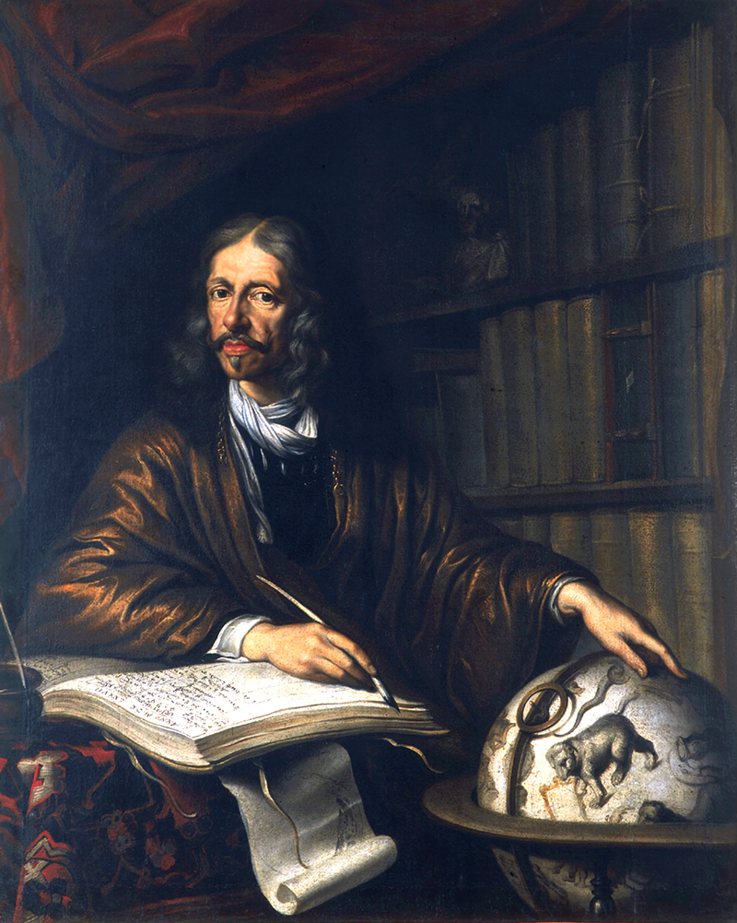
Jan Heweliusz

Slide 3
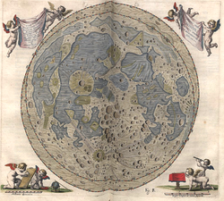
Największe dzieło Jana Heweliusza
Największym i najważniejszym jego dziełem (które zadedykował swojemu miastu), był pierwszy w kartografii naukowej topograficzny atlas Księżyca: Selenographia z 1647 roku. Wyniki jego obserwacji powierzchni Księżyca, aktualne były przez następne 200 lat. Nazwy, które nadał kilku kraterom i łańcuchom górskim na Księżycu używane są do dzisiaj.

